Slide 1
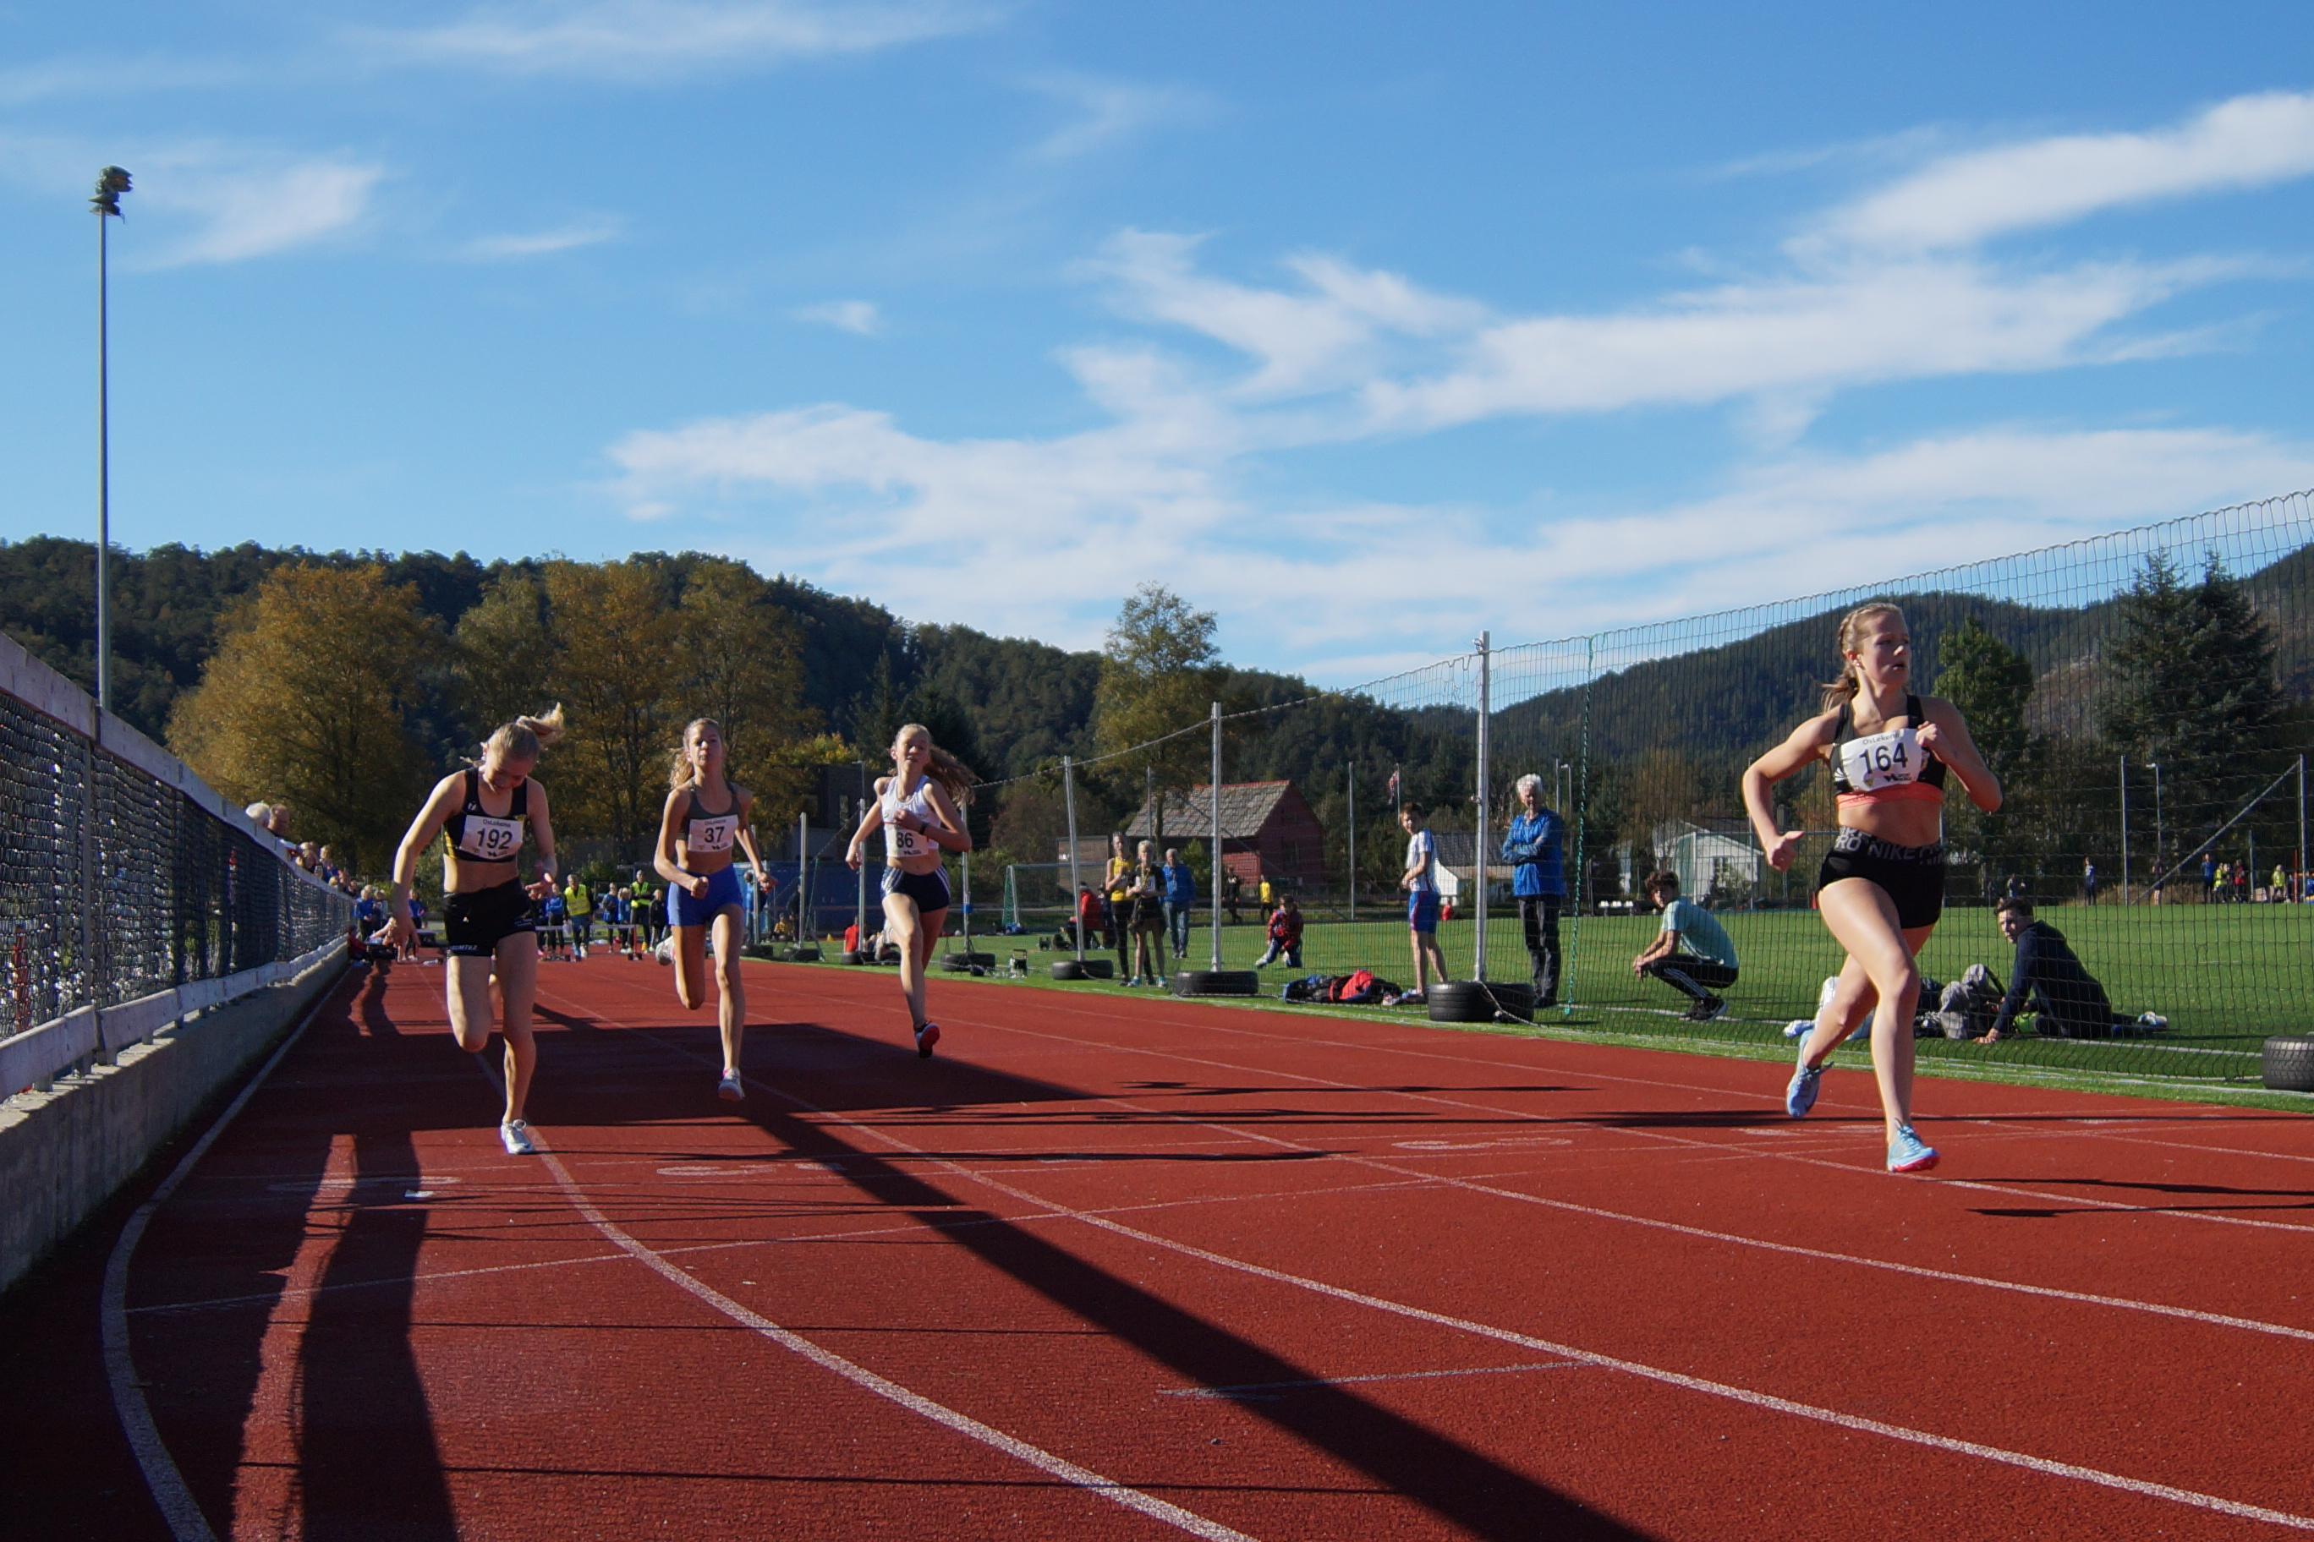
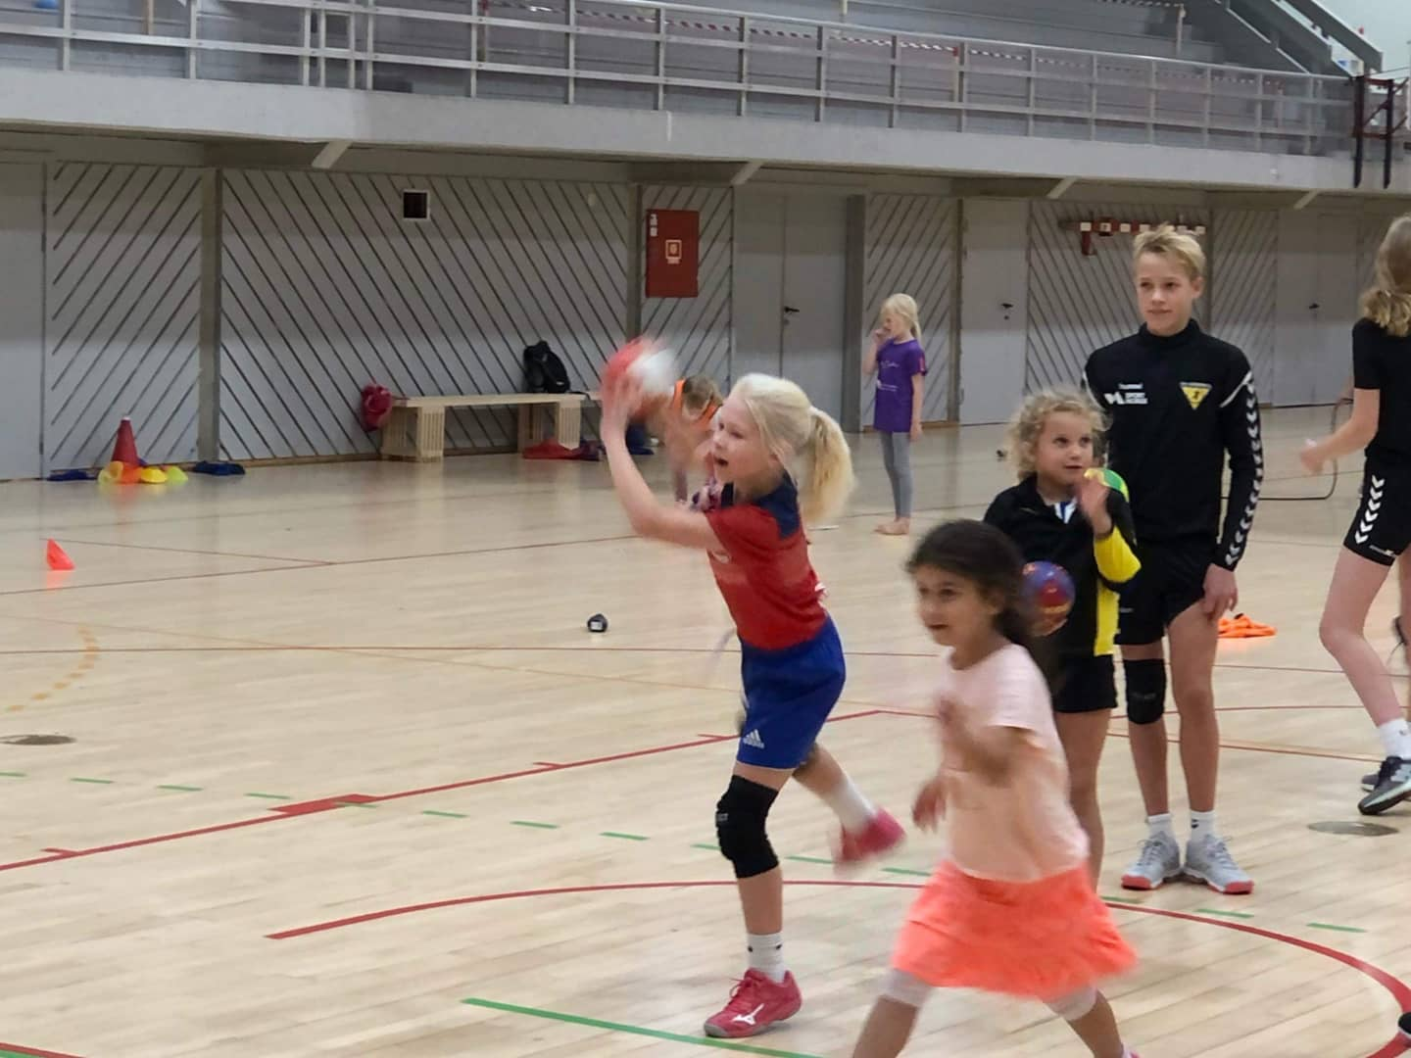
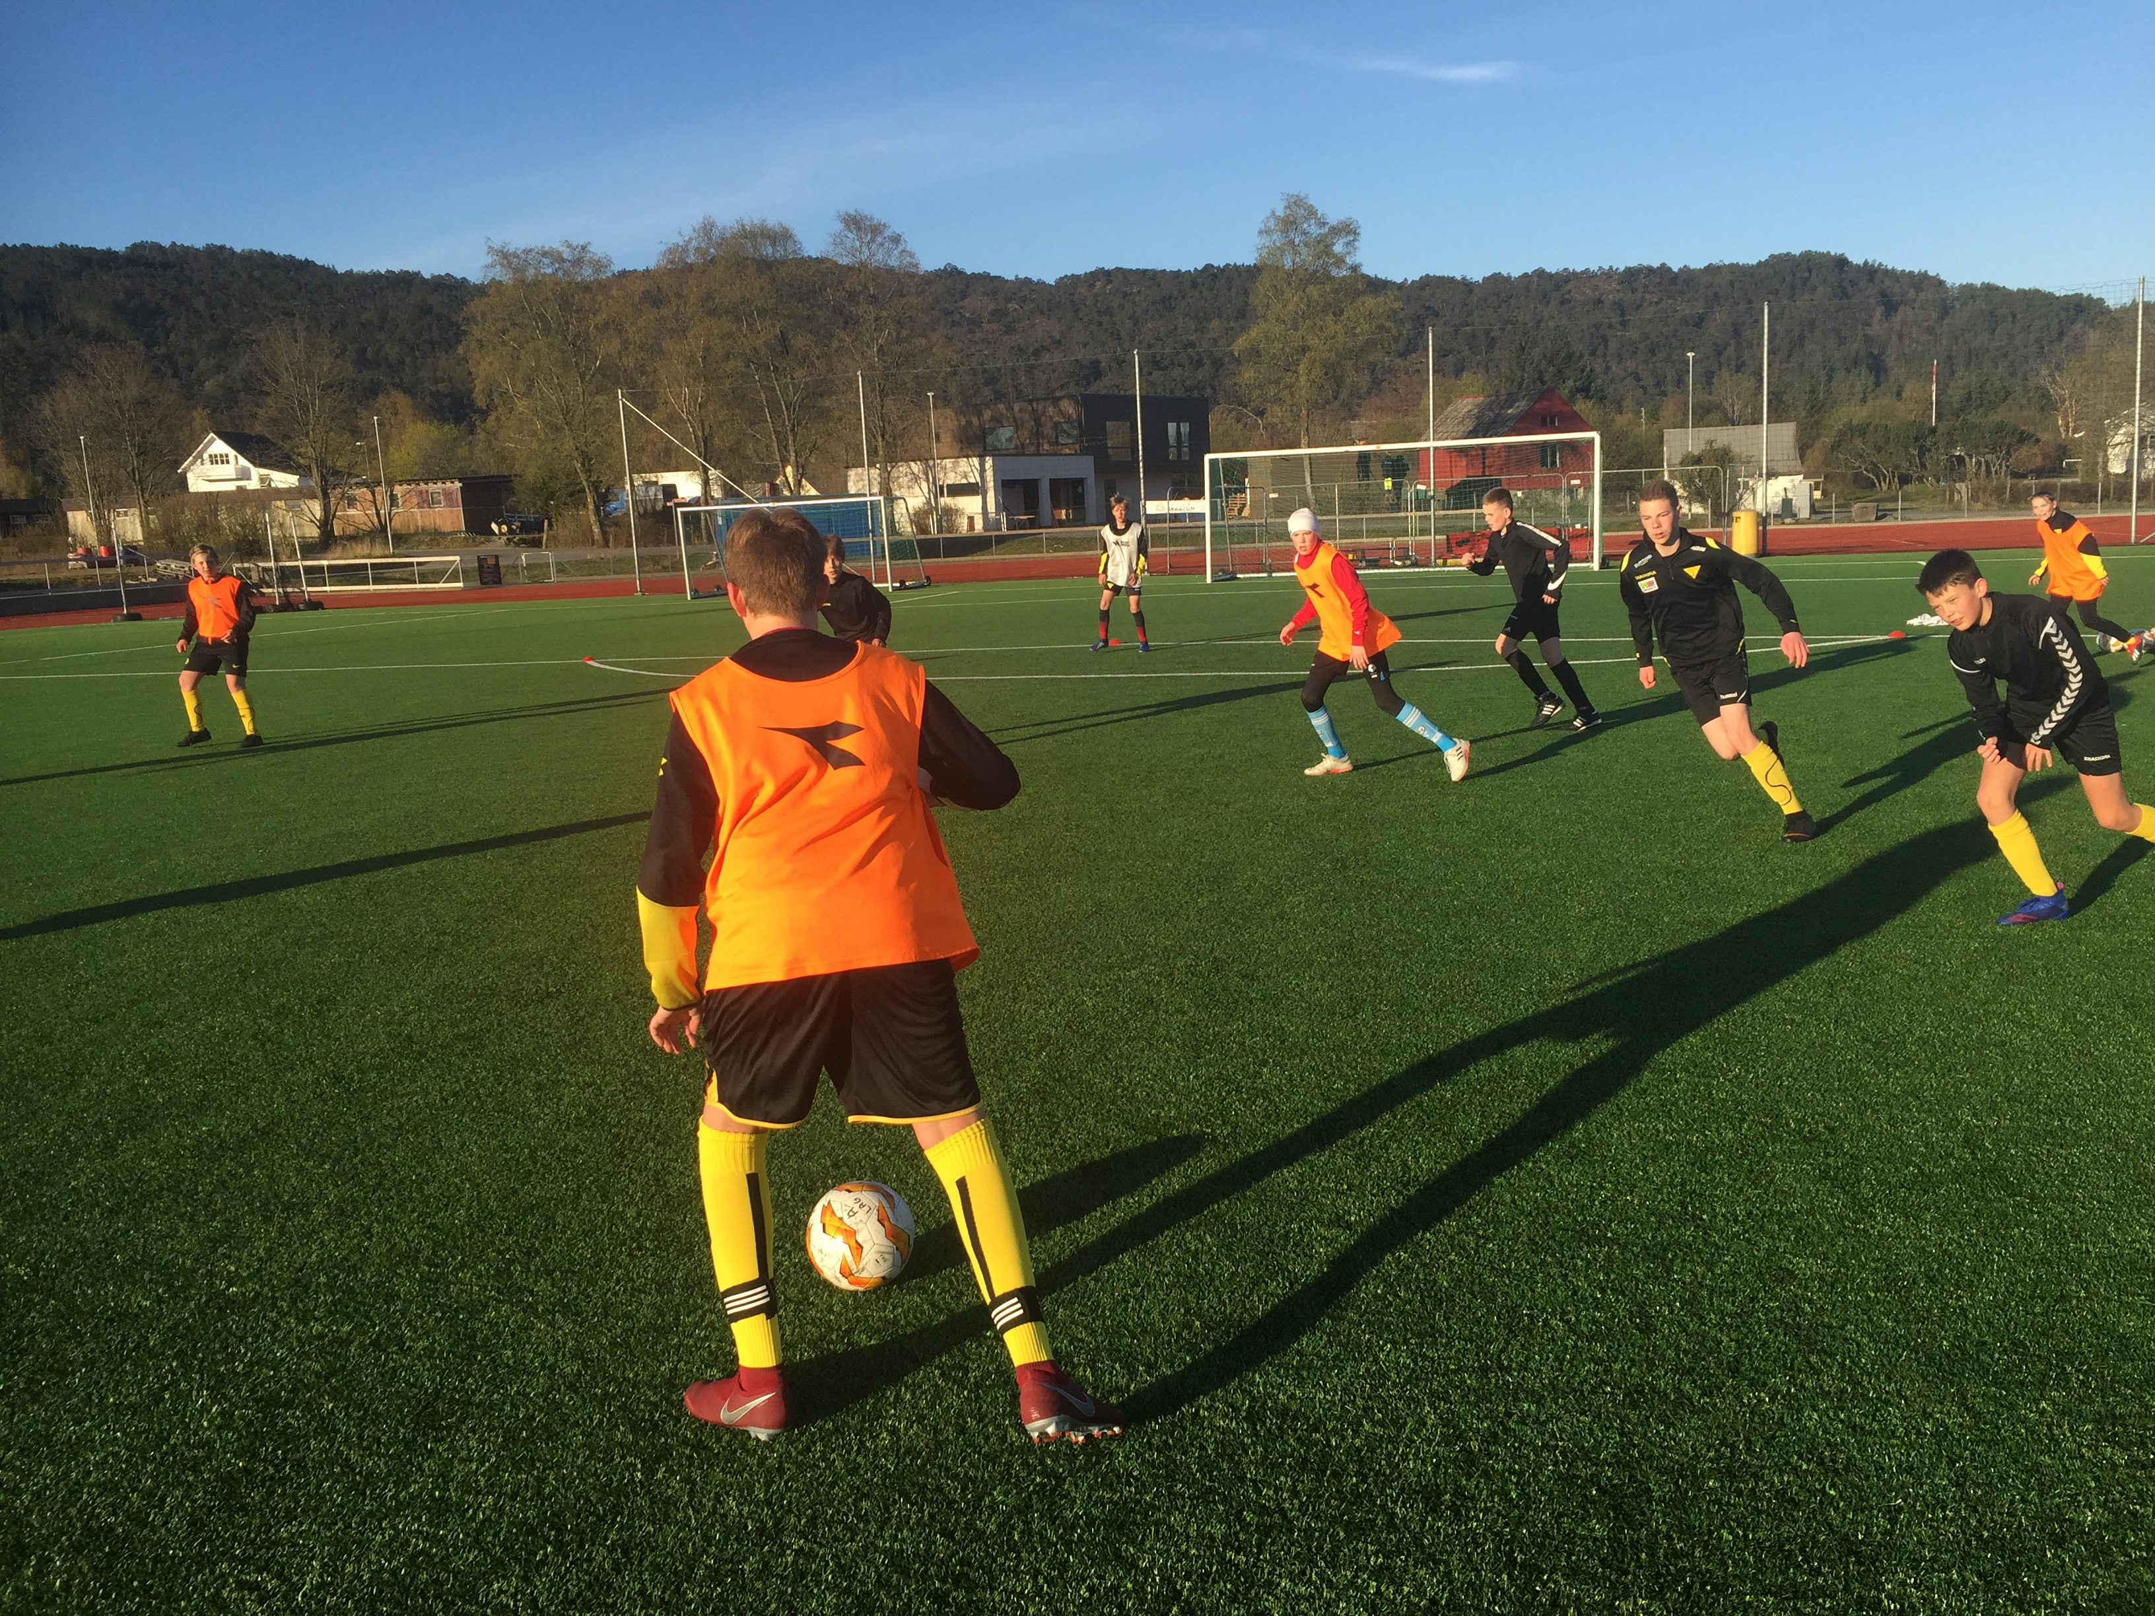

Velkommen til inkluderingsdager på Kuventræ!
Mandag 14.august-Onsdag 16..august.
For alle i alderen 1-10.klasse.
Frå 10.00-14.00 kvar dag.
Aktivitetsplan:
Tirsdag Håndball/Fotball
Onsdag Friidrett/Håndball
Torsdag Fotball/Turn/Cheerleeding
Gratis arrangement!
Servering av enkel matpakke kvar dag
Ta med kle til både inne og uteaktivitet.
Kontaktperson for arrangementet er Endre Brenne(90724338). Påmelding sendast til endre@osfotball.no og tilbudet er ope for alle!

